Slide 1


Java8的流(Stream)操作
董文斌
Notes:
https://github.com/wenbin8/PractiseCode/blob/master/src/com/wenbin/design/mode/StreamPractise.java

Slide 2
CONTENTS
01
简单认识(Stream)
Simple understanding Stream
02
Stream操作
The Stream operation
03
总结
summary
Notes:
简单认识(Stream)
里会介绍流操作的一些基础概念,大家先有个印象.现在不太明白也没关系后面实际操作开始就很容易懂.
Stream操作
介绍常用的流操作.

Slide 3
简单认识(Stream)
01
流(Stream)是java8引入的api，使用它可以替换大部分集合操作，重要的是，流相对集合来说更简洁易读、更灵活，性能也更好。
Notes:
流(Stream)是java8引入的api，使用它可以替换大部分集合操作，重要的是，流相对集合来说更简洁易读、更灵活，性能也更好。
简洁易读、更灵活，性能也更好。
我个人认为简洁易读,才是流的操作最大优点. 是否够灵活取决于实现.
性能并不一定好.可能会更差.这个取决于易读性 和性能的平衡.
比如有些操作一次外部循环我们可以操作多个集合做不同的操作.
但是使用流就只能多次内部循环才能实现.
外循环一次循环全部搞定就是代码不太友好.里面可能有各种分支
但是流的每次内部循环只处理一个集合,还可以低成本的并行.
到底怎么实现 还是取决于易读行/性能的平衡.. 优先建议使用流.
这里有些基础知识只能抛转引玉.让大家有个概念,因为后面会用到.

Slide 4
函数式接口(Functional Interface)
任何接口，如果只包含唯一 一个抽象方法，那么它就是一个FI。（之前它们被称为 SAM类型，即 单抽象方法类型（Single Abstract Method））。接口中的方法默认就是public abstract的。
函数式接口的抽象方法的签名基本上就是Lambda表达式的签名。
函数式接口 函数描述符 原始类型特化 Predicate<T> T->boolean IntPredicate,LongPredicate, DoublePredicate Consumer<T> T->void IntConsumer,LongConsumer, DoubleConsumer Function<T,R> T->R IntFunction<R>
Ps:
拿类和实例类比:
函数式接口=类
Lamdba表达式则是具体实例.

Slide 5
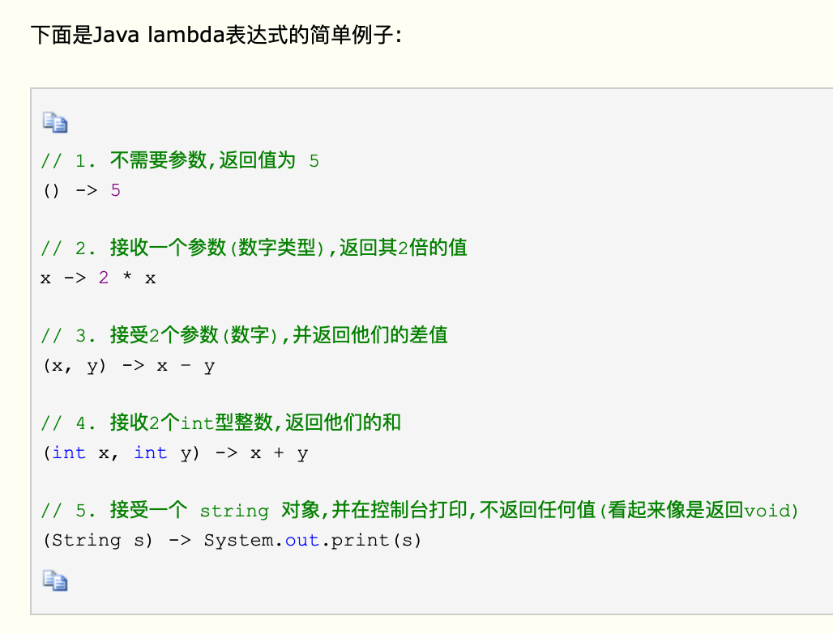
Lambda 表达式
Lambda表达式可以理解为一种匿名函数：它没有名称，但有参数列表、函数主体、返回类型，可能还有一个可以抛出的异常的列表。
函数式接口就是仅仅声明了一个抽象方法的接口。
只有在接受函数式接口的地方才可以使用Lambda表达式。
Notes:
这里非常简略 的提了一下Lambda 表达式.. 大家有个认识.. 实际Lambda 表达式还有很多特性.. 如类型推断\方法引用,如果感兴趣可以自行补充

Slide 6
内/外部迭代
外部迭代
使用Colleection接口需要做迭代,如for-each.这称为外部迭代.
内部迭代
Stream库使用内部迭代,只要给出函数说怎么做就行了.
Notes:
外部迭代就是我们天天写的for循环
内部迭代就是使用流.我们后面的例子基本都是使用内部迭代.所以这里直交代概念,没有示例代码

Slide 7
中间操作和终端操作
中间操作
filter和map等中间操作会返回一个流,并可以链接在一起.可以用它们来这只一条流水线,但并不会生成任何结果.
终端操作
forEach和count等终端操作会返回一个非流的值,并处理流水线以返回结果.
区别
中间操作不会产生结果,通常用于描述流水线所以返回的是一个stream.
终端操作会消耗流水线产生结果.
Notes:
中间操作使用链式编程.

Slide 8
Stream操作
02
介绍基础常用的流操作

Slide 9
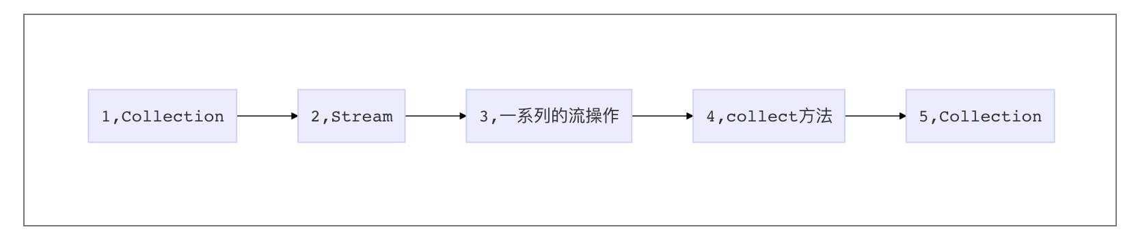
流(Stream)操作的流程
1-2集合(Collection)通过stream()或parallelStream()方法装换为一个流(Stream).
2-3,通过流(Stream)提供的API做一系列的流操作
3-4-5,经过流操作以后通过收集器(collect方法)将流转换为集合(Collection)
这些过程在后面的每个例子中都会经历一遍.
Notes:
stream()获得串行流
parallelStream() 获得并行流.对于流的使用没有影响.区别会在并行流的地方进行分析.
转换成流以后,就可以各种风骚操作了.
Collect方法(收集器),是最常用的方法,会在后面介绍收集器的地方详细说明.这些过程在后面的每个例子中都会经历一遍.

Slide 10
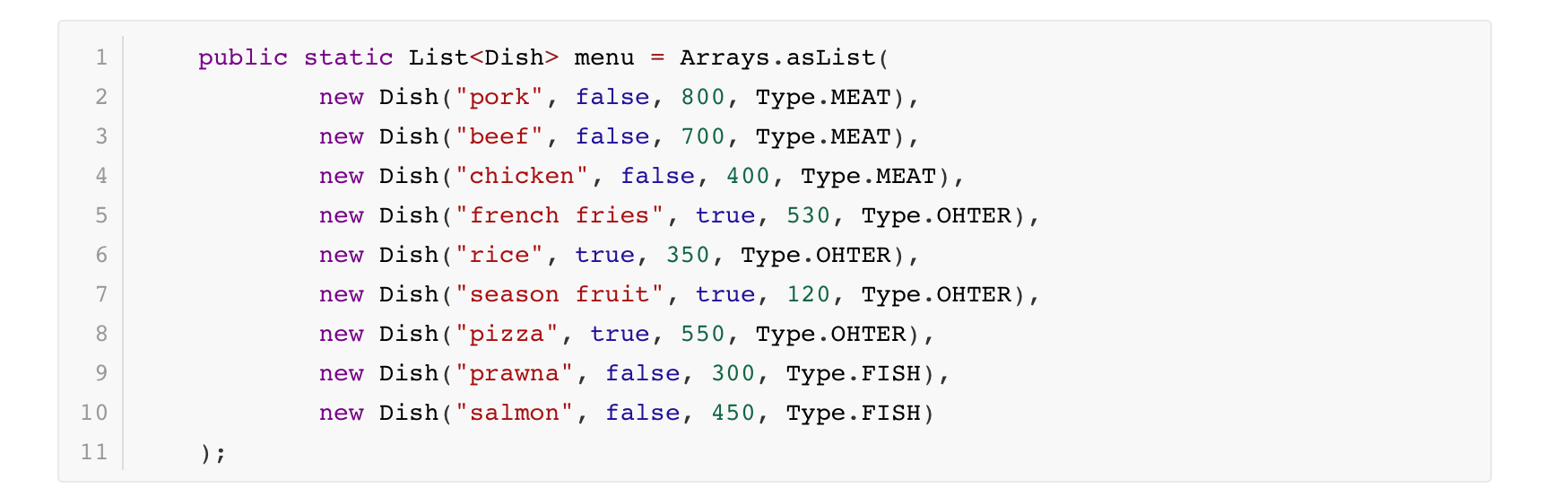
示例所的用的集合
有了基础以后,还要有一个集合,该集合使用了<java8实战>中的菜谱.然后我们根据这个集合来演示java8中的Stream操作.
源码参考: https://github.com/wenbin8/PractiseCode/blob/master/src/com/wenbin/design/mode/StreamPractise.java

Slide 11
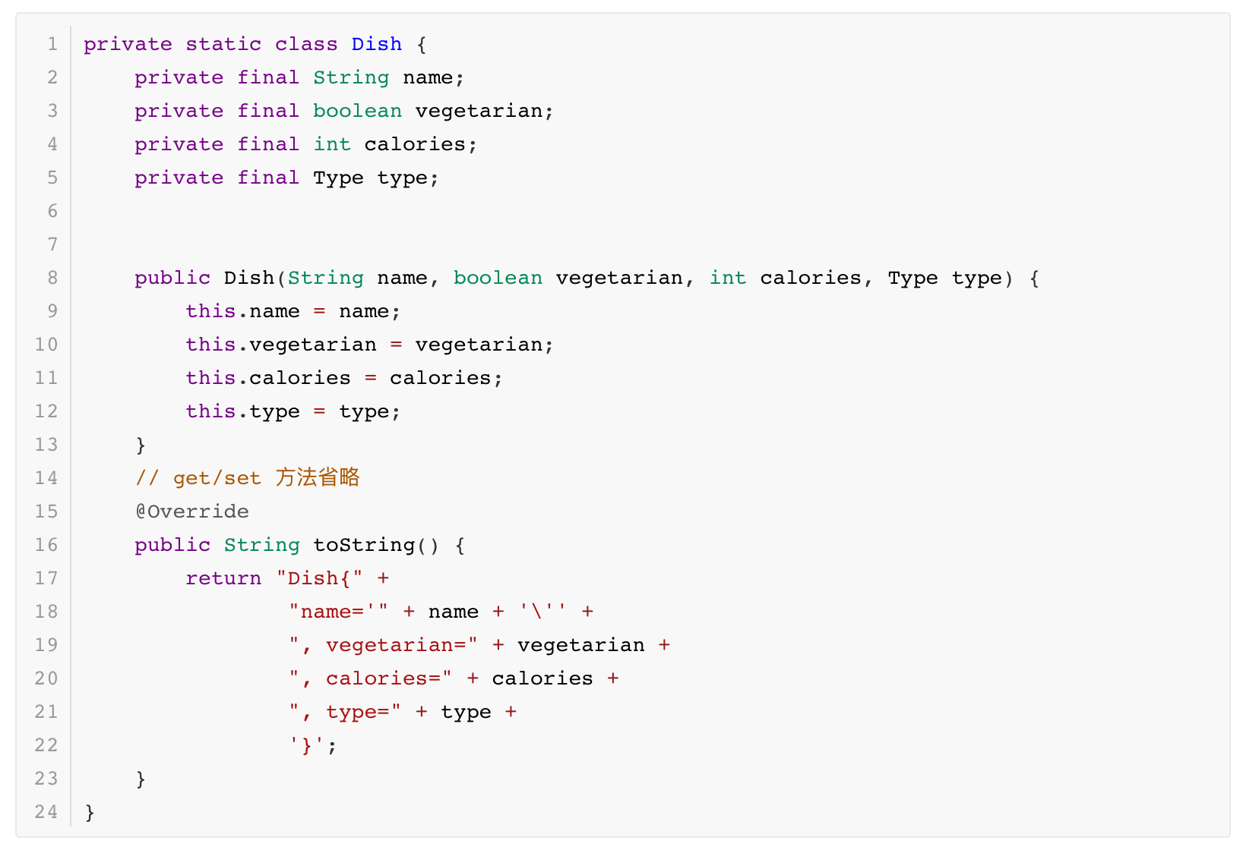
示例所的用的集合
Dish对象定义如下代码:
Notes:
下面开始流API 的分类

Slide 12
流操作
筛选和切片
映射
流的扁平化
查找和匹配
归约
原始类型
流特化
数值范围流
构建流

Slide 13
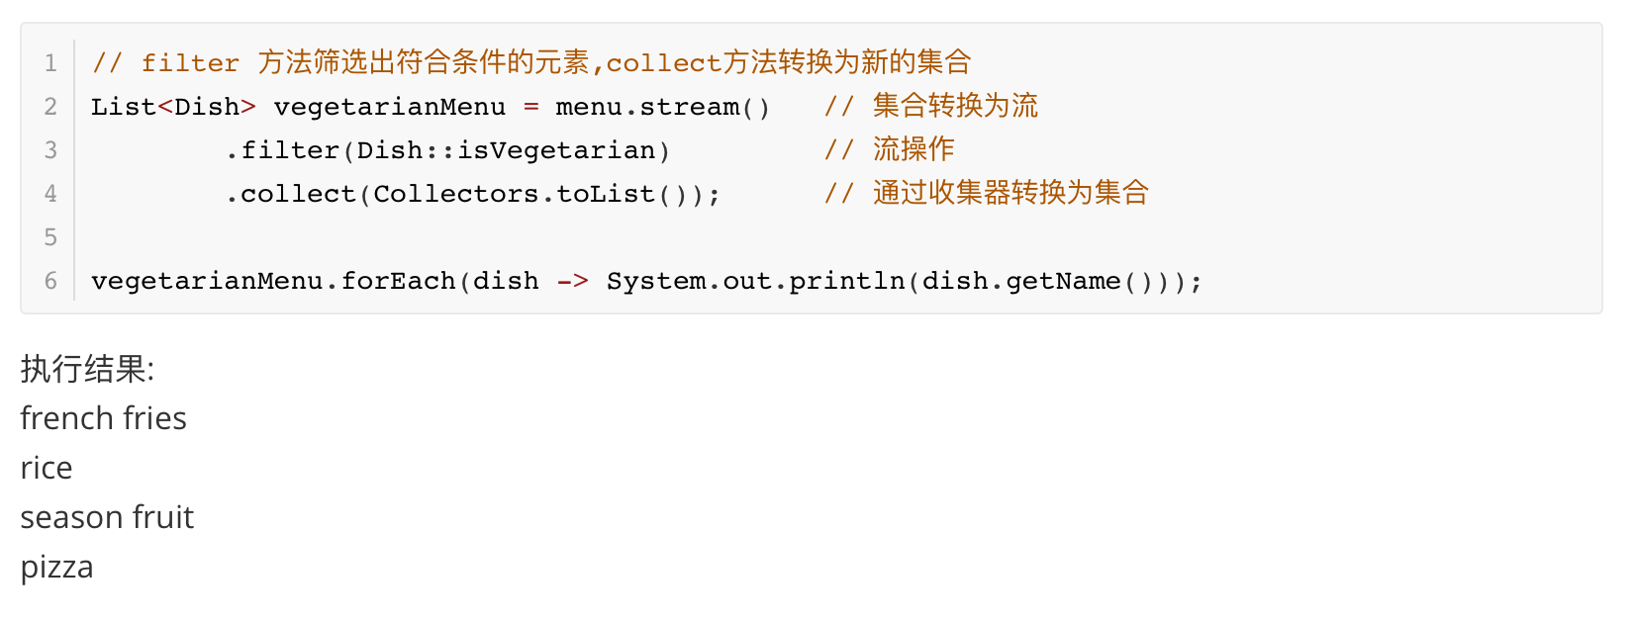
筛选和切片- filter
filter操作会接受一个谓词作为参数,并返回一个包括所有符合谓词元素的流.
Notes:
这里注释描述了流操作的步骤.和本节开头那张图描述的一致.在这里做了个注释说明.后面的示例不在标明了.
filter 方法接受一个返回布尔值的lamdba表达式.

Slide 14
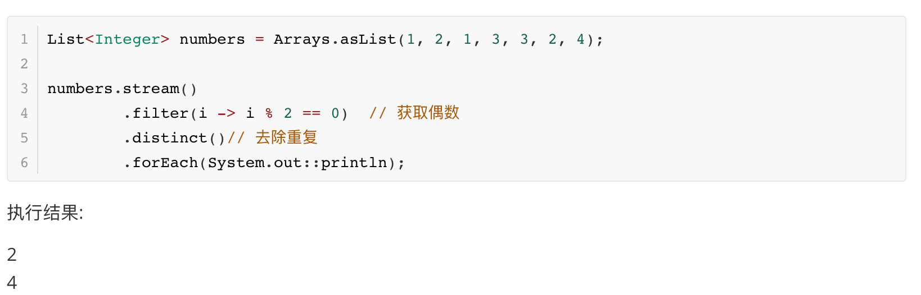
筛选和切片- distinct
distinct返回一个元素各异(根据流所生成元素的hashCode和equals方法实现)的流.

Slide 15
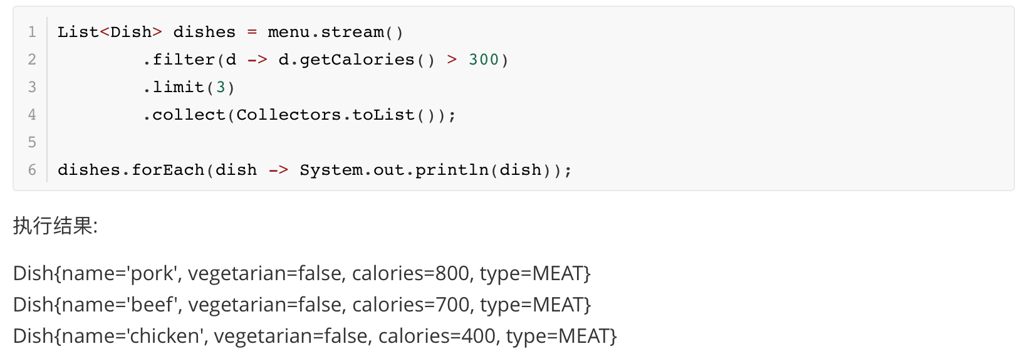
筛选和切片- limit
limit方法返回一个不超过给定长度的流.所需长度作为参数传递给limit.
如果流是有序的,则会返回前n个元素.
会短路即获取到足够的limit值后流不在继续内循环

Slide 16
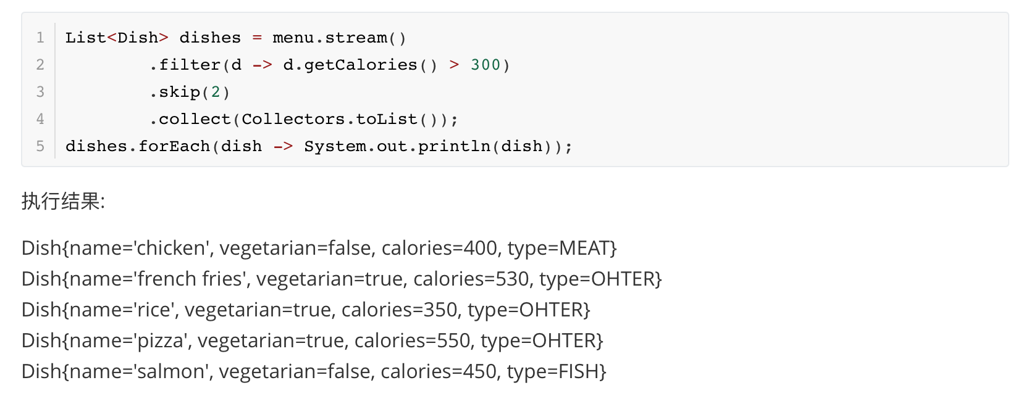
筛选和切片- skip
skip方法,跳过元素,返回一个 扔掉前n个元素的流.如果流中元素不足n个,则返回一个空流.
limit和skip是互补的.

Slide 17
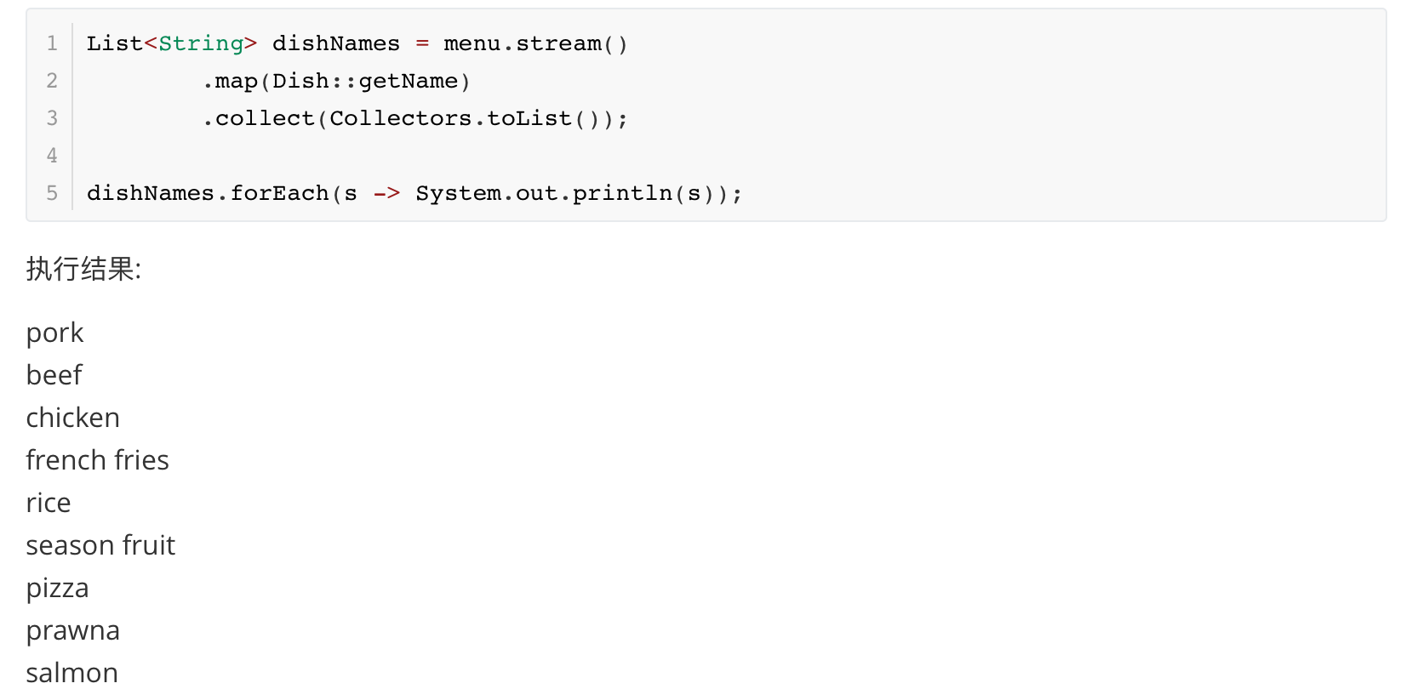
映射- map
map方法,接受一个函数作为参数.这个函数会被应用到每个元素上,并将其映射成一个新的元素映射
和转换类似,映射结果是创建一个新的版本,而不是去修改.
从代码可以看出map方法把List<Dish> 集合使用Dish::getName 字段转换成了List<String>.
map就是转换.下面一段代码尝试使用dish对象内的数据将List<Dish>转换为List<Value>

Slide 18
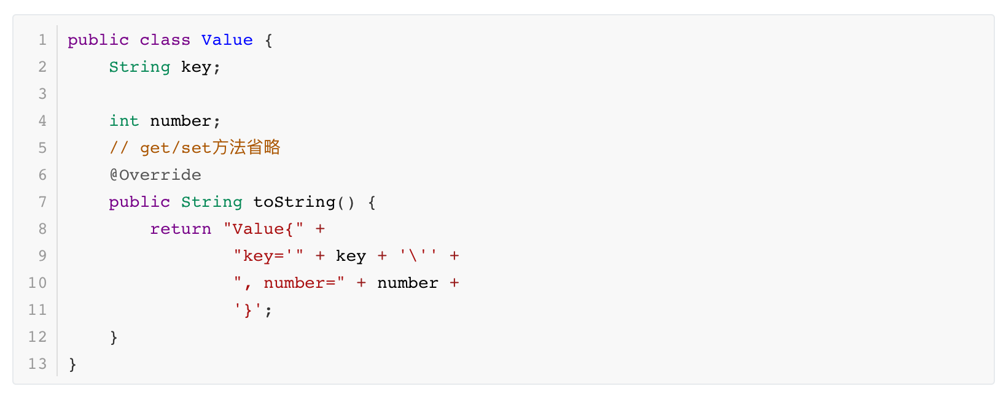
映射- map
Value类的定义:

Slide 19
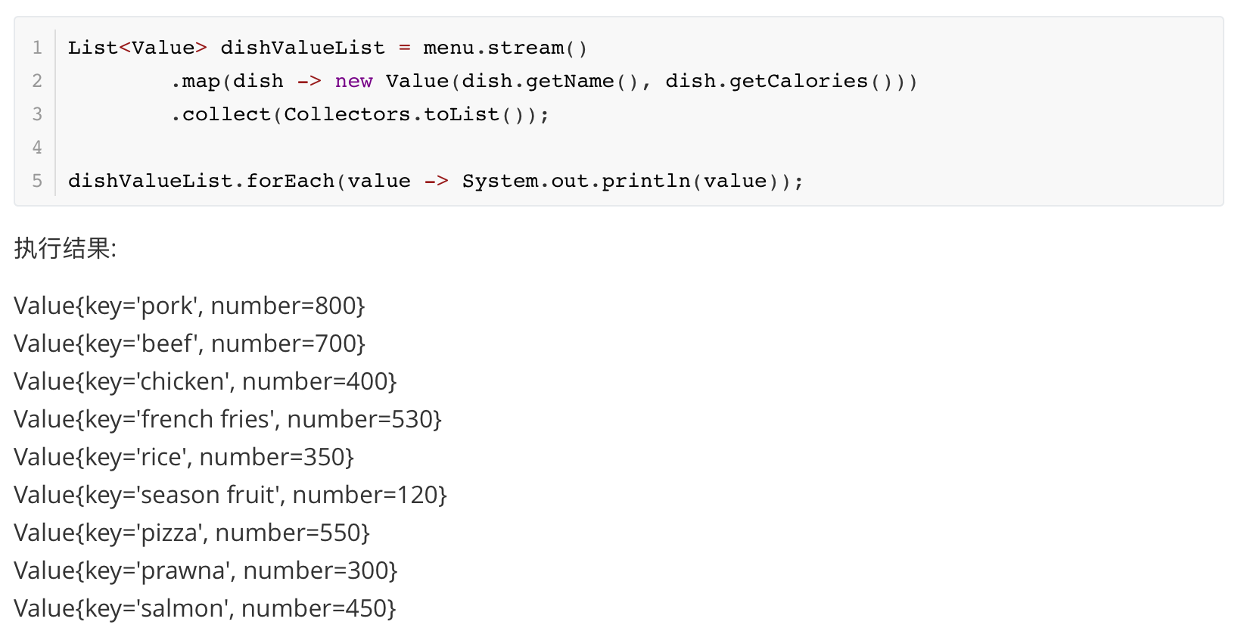
映射- map
使用dish对象内的数据将List<Dish>转换为List<Value>

Slide 20
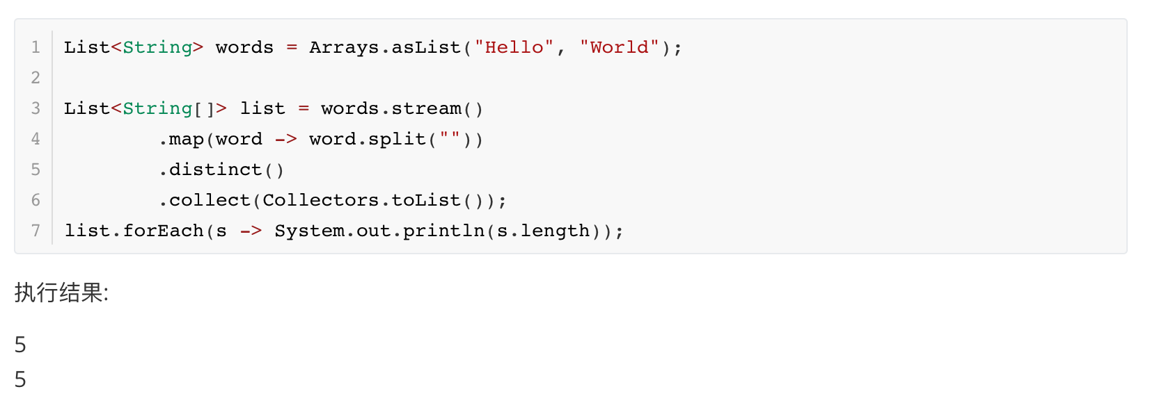
流的扁平化- flatMap
上面的代码本意是想获取words集合中的不重复的字母.所以在map方法中使用word.split("")
转换成["H","e","l","l","o","W","o","r","l","d"]的形式,在使用distinct方法进行去重.但是使用map方法
实际会将集合转换为[["H","e","l","l","o"],["W","o","r","l","d"]]这样个二维数组的形式.这显然是不对的.
这种情况应该使用flatMap方法将转换后的多个流,合并成为一个如下面代码:
Notes:
上面的代码本意是想获取words集合中的不重复的字母.所以在map方法中使用word.split("")转换成["H","e","l","l","o","W","o","r","l","d"]的形式,在使用distinct方法进行去重.但是使用map方法实际会将集合转换为[["H","e","l","l","o"],["W","o","r","l","d"]]这样个二维数组的形式.这显然是不对的.这种情况应该使用flatMap方法将转换后的多个流,合并成为一个如下面代码:

Slide 21
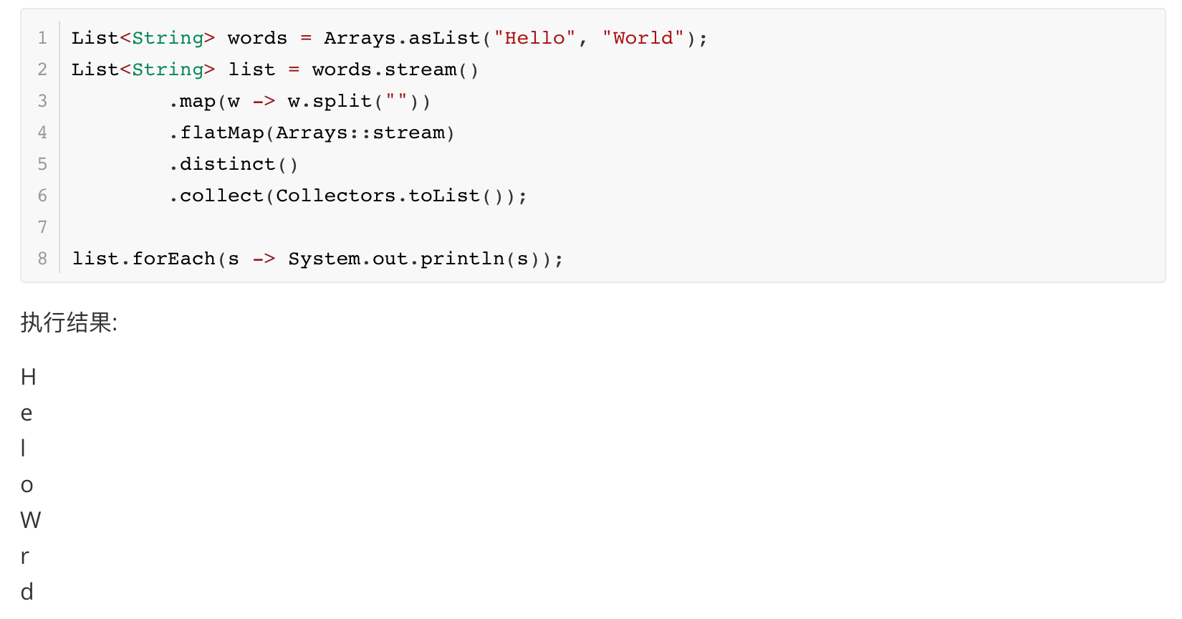
流的扁平化- flatMap
Notes:
这样就得到了我们想要的结果.

Slide 22
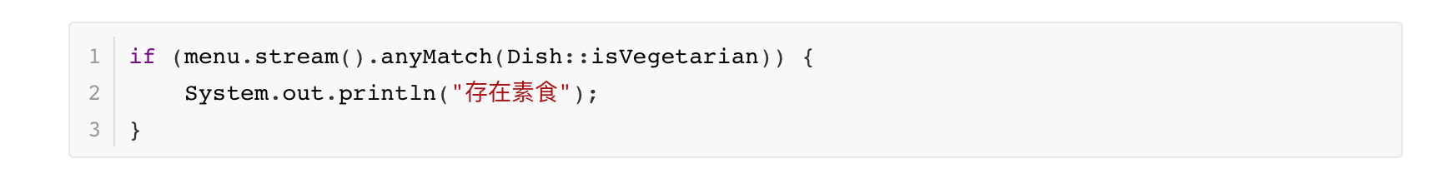
查找和匹配- anyMatch
anyMatch方法可以回答"流中是否有一个元素能匹配给定的谓词"

Slide 23
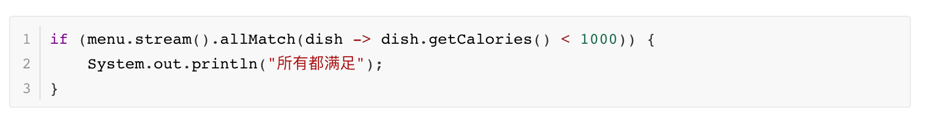
查找和匹配- allMatch
allMatch方法看流中的元素是否都能匹配给定的谓词.

Slide 24
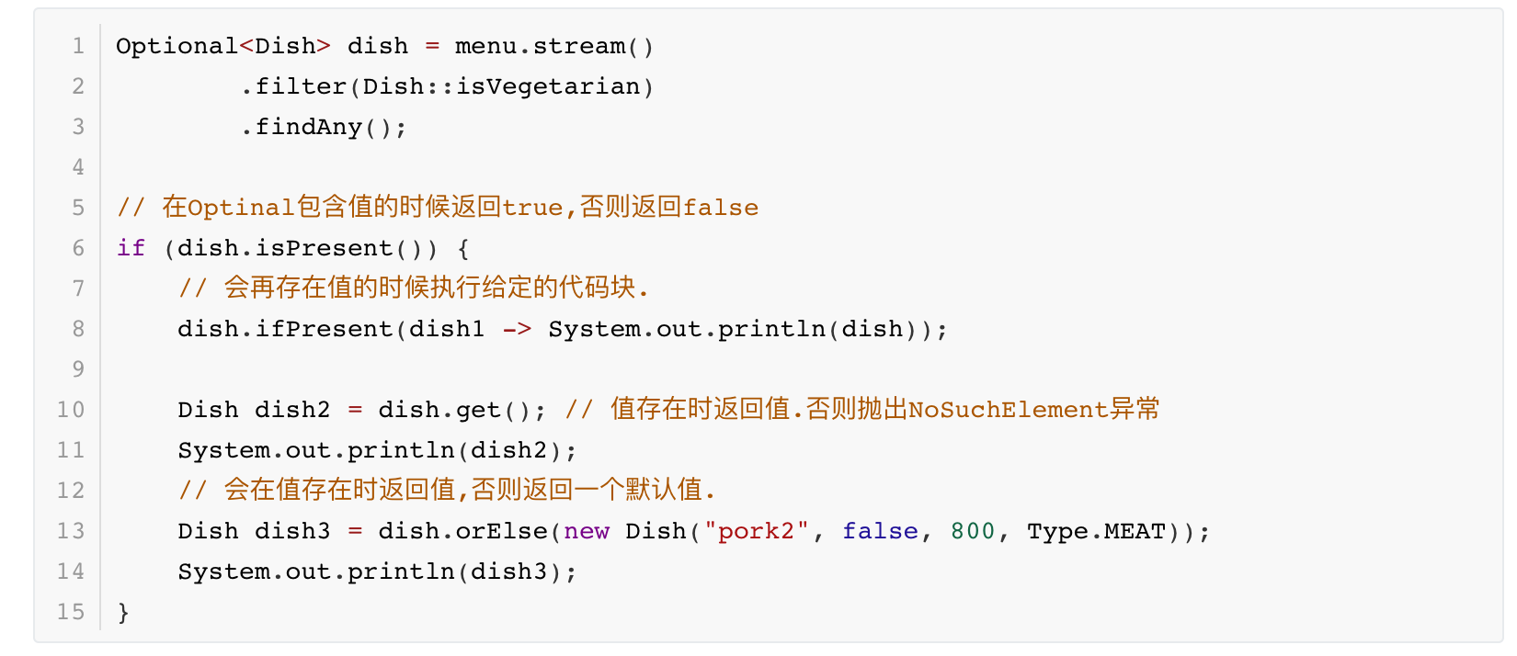
查找和匹配- findAny
findAny方法将返回当前流中的任意元素.它可以与其他流操作结合使用.
该方法的返回值为Optional<T>,Optional<T> 类是一个容器类.代表一个值存在或不存在.java8的
库设计人员引入了Optional<T>,这样就不用返回众所周知容易出问题的null.
Notes:
当Optional的值是空值时，无论orElse还是orElseGet都会执行；而当返回的Optional有值时，orElse会执行，而orElseGet不会执行。

Slide 25
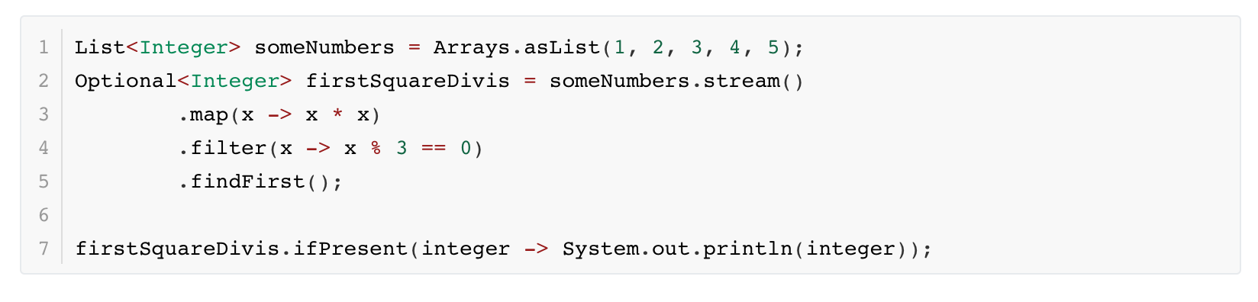
查找和匹配-findFirst
findFirst方法找到流中第一个符合条件的元素

Slide 26
归约
需要将流中所有元素反复结合起来,得到一个值.这样的查询可以被归类为归约操作.用函数式编程
的术语来说,这称为折叠(fold).

Slide 27
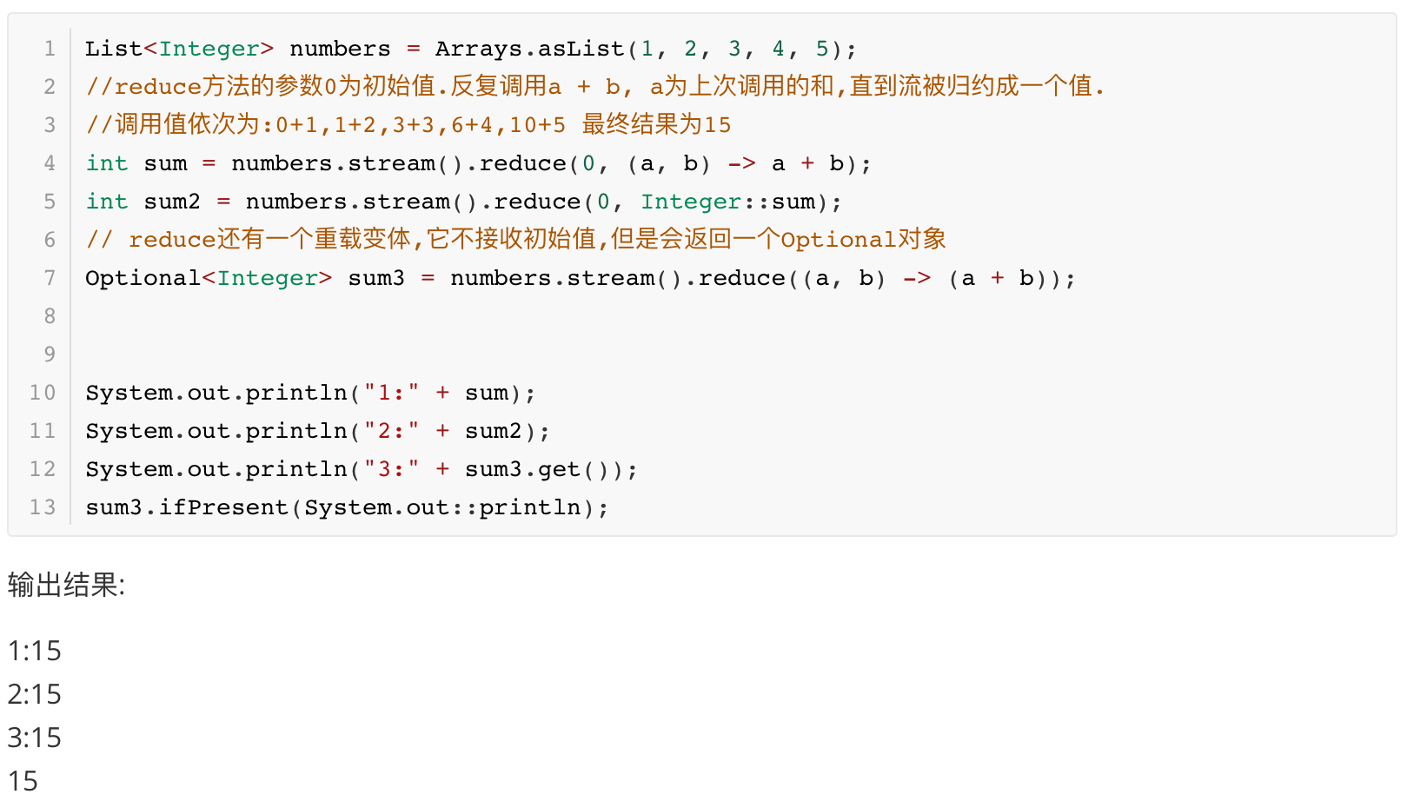
归约-reduce
reduce操作是,反复使用Lambda表达式,直到流被归约成一个值.
Notes:
第二种形式与第一种其实一样 integer的sum方法也是 a+b
第三种形式不接受初始值也就意味着可能为null,所以使用Optional来避免空指针异常

Slide 28
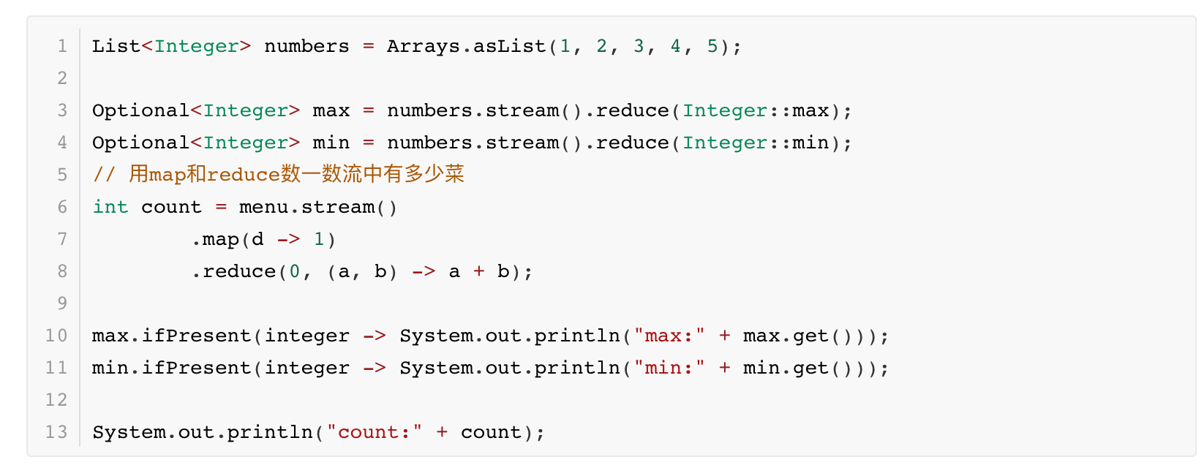
归约-reduce
reduce操作 的另外示例:
Notes:
第二种形式与第一种其实一样 integer的sum方法也是 a+b
第三种形式不接受初始值也就意味着可能为null,所以使用Optional来避免空指针异常

Slide 29
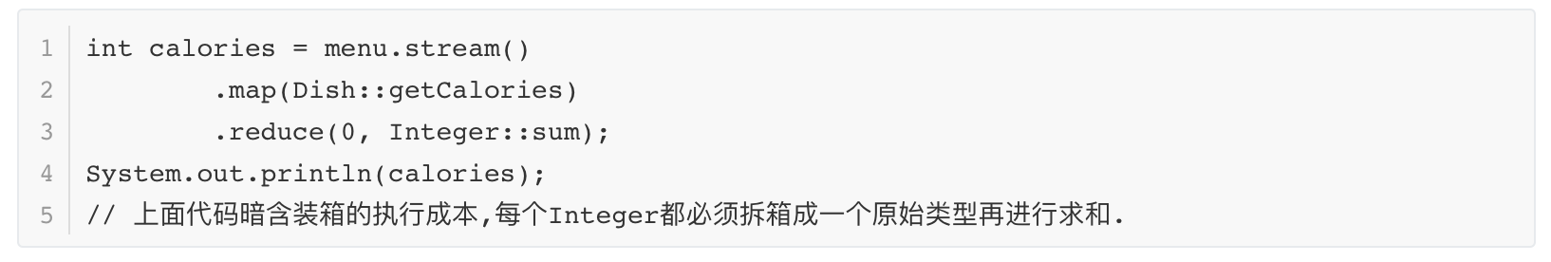
归约-reduce
归约方法的优势与并行化:
相比于java8流操作之前的逐步迭代求和,使用reduce的好处在于,这里的迭代被内部迭代抽象掉了,
这让内实现得以选择并行执行reduce操作.而迭代求和要并行需要更新共享变量.如果加入了同步,
很可能线程竞争抵消了并行本应带来的性能提升.这种计算的并行化需要将输入分块,分块求和,最
后在合并起来.但是使用fork/join方法代码结构就会复杂很多,并行化的讨论中会深入分析
另外还需要注意隐含的装箱拆箱操作.对于大集合的内部迭代会有较大的性能损耗.如下面代码:

Slide 30
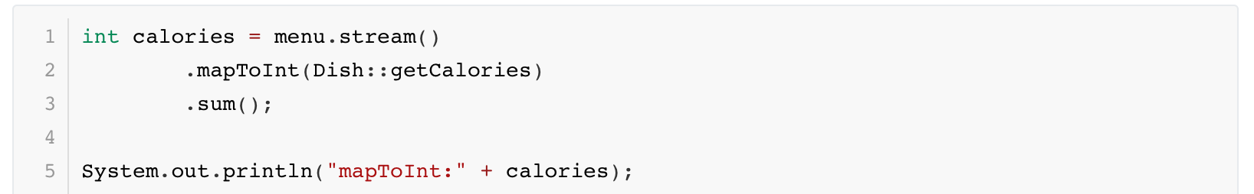
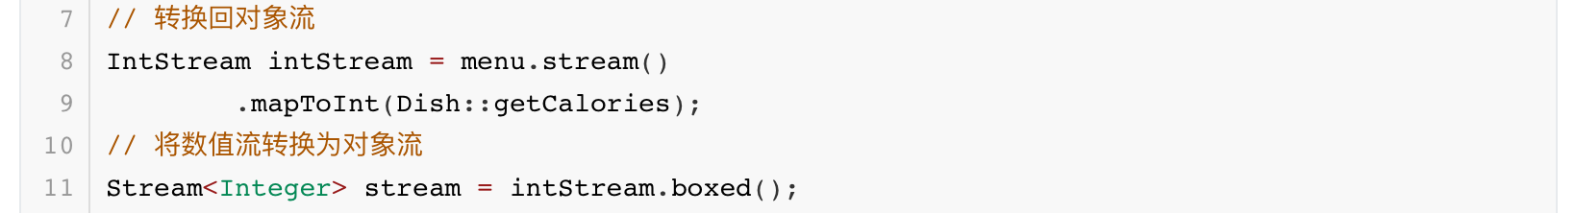
原始类型流特化
Java 8 引入了三个原始类型特化流接口来解决拆箱问题: IntStream,DoubleStream,LongStream,分别将流中的元素特化为int,double,long,从而避免了暗含的装箱成本.每个接口都带来了进行常用数值归约的新方法,比如对数值流求和的sum,找到最大元素的max.
将流转换为特化版本的常用方法是mapToInt,mapToDouble,mapToLong,它们和map的使用方法一样但是返回的是一个特化流.

Slide 31
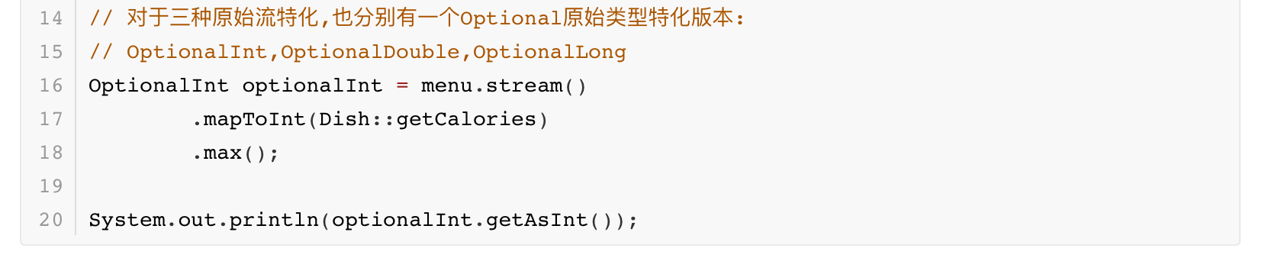
原始类型流特化
对于三种原始流特化,也分别有一个Optional原始类型特化版本: OptionalInt,OptionalDouble,OptionalLong

Slide 32
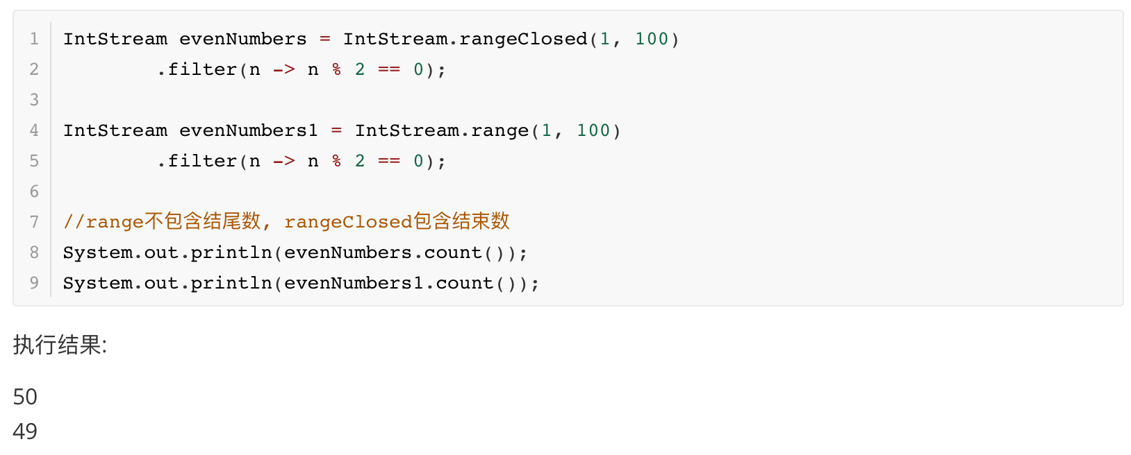
数值范围流
Java8 引入了两个可以用于IntStream和LongStream的静态方法,帮助生成数值范围流:range和rangeClosed.这两个方法都是第一个参数接受起始值,第二个参数接受结束值.

Slide 33
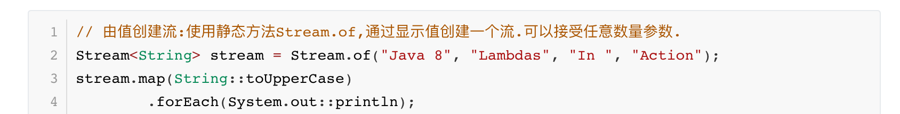
构建流-值序列
可以根据值序列\数组\文件\生成函数来创建流.
使用静态方法Stream.of,通过显示值创建一个流.可以接受任意数量参数.

Slide 34
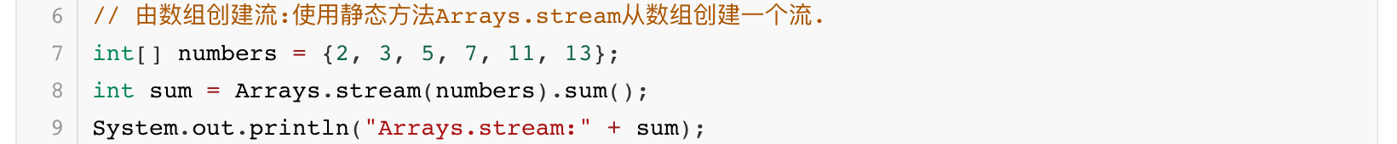
构建流-数组
使用静态方法Arrays.stream从数组创建一个流.

Slide 35
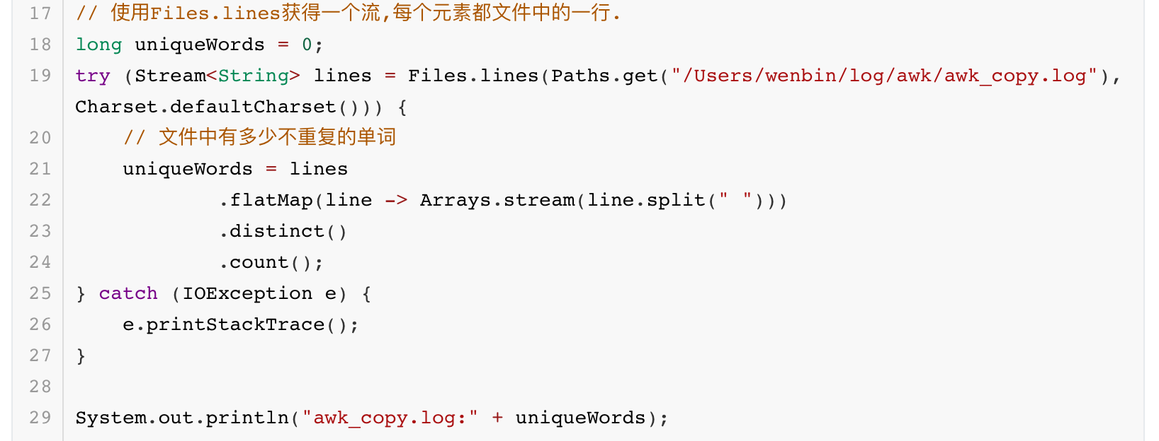
构建流-文件
Java中用于处理文件等I/O操作的NIO API (非阻塞 I/O)已更新.以便利用Stream API. java.nio.file.Files 中很多静态方法都会返回一个流.

Slide 36
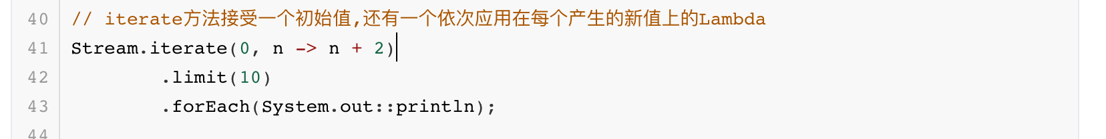
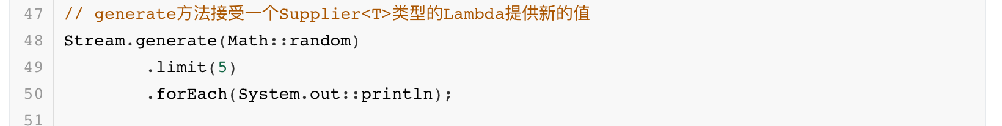
构建流-函数生成
由函数生成流:创建无限流
Stream API 提供了两个静态方法来从函数生成流: Stream.iterate和Stream.generate这两个操作可以创建无限流:
无限流: 不像从固定集合创建流那样有固定大小的流.由iterate和generate产生的流会用给定的函数按需创建值,因此可以无穷无尽的计算下去.一般来说应该使用limit限制这种流.这是流和集合之间关键区别

Slide 37
小结
Stream API 可以表达复杂的数据处理查询.
可以使用filter\distinct\skip和limit对流做筛选操作.
可以使用map和flatmap提取或转换流中元素.
可以使用findFrist和findAny方法查找流中的元素.可以使用allMatch\noneMatch和anyMatch方法让流匹配个给定的谓词.
这些方法都利用了短路:找到结果就立即停止计算.没有必要处理整个流.
可以利用reduce方法将流中的所有元素迭代合并成一个结果.例如,求和或寻找最大元素.
filter和map等操作是无状态的,它们并不存储任何状态.reduce等操作要存储状态才能计算出一个值.sorted和distinct等操作也要存储状态,因为它们需要把流中的所有元素缓存起来才能返回一个新的流.这种操作称为有状态操作.
流有三种基本的原始类型特化:IntStream\DoubleStream和LongStream/它们的操作也有相应的特化.
流不紧可以从集合创建,也可以从值\数组\文件以及iterate与generate等特定方法创建.
无限流是没有固定大小的流.
Notes:
Stream API 可以表达复杂的数据处理查询.
可以使用filter\distinct\skip和limit对流做筛选操作.
可以使用map和flatmap提取或转换流中元素.
可以使用findFrist和findAny方法查找流中的元素.可以使用allMatch\noneMatch和anyMatch方法让流匹配个给定的谓词.
这些方法都利用了短路:找到结果就立即停止计算.没有必要处理整个流.
可以利用reduce方法将流中的所有元素迭代合并成一个结果.例如,求和或寻找最大元素.
filter和map等操作是无状态的,它们并不存储任何状态.reduce等操作要存储状态才能计算出一个值.sorted和distinct等操作也要存储状态,因为它们需要把流中的所有元素缓存起来才能返回一个新的流.这种操作称为有状态操作.
流有三种基本的原始类型特化:IntStream\DoubleStream和LongStream/它们的操作也有相应的特化.
流不紧可以从集合创建,也可以从值\数组\文件以及iterate与generate等特定方法创建.
无限流是没有固定大小的流.

Slide 38
收集器-collect
collect是一个归约操作,就像reduce一样可以接受各种做法作为参数,将流中的元素累积成一个汇总结果.具体的做法是通过定义新的Collector接口来定义的,因此区分Collection,Collector,collect是很重要的.
Collection：Collection是集合类接口，List，Set，Map是它的子接口，这几个接口及他们的实现类在流操作中很常用。
Collector：就是收集器，也是一个接口。它的工具类Collectors提供了很多工厂方法（例如groupingBy）创建的收集器.
三大主要功能：将流元素归约和汇总为一个值，元素分组，元素分区。
collect：collect是一个终端操作（归约操作，就像reduce一样可以接受各种作法作为参数，将流中的元素累积成一个汇总结果），它接受一个收集器作为参数。
Notes:
Collection：Collection是集合类接口，List，Set，Map是它的子接口，这几个接口及他们的实现类在流操作中很常用。
Collector：就是收集器，也是一个接口。它的工具类Collectors提供了很多工厂方法（例如groupingBy）创建的收集器.三大主要功能：将流元素归约和汇总为一个值，元素分组，元素分区。
collect：collect是一个终端操作（归约操作，就像reduce一样可以接受各种作法作为参数，将流中的元素累积成一个汇总结果），它接受一个收集器作为参数。

Slide 39
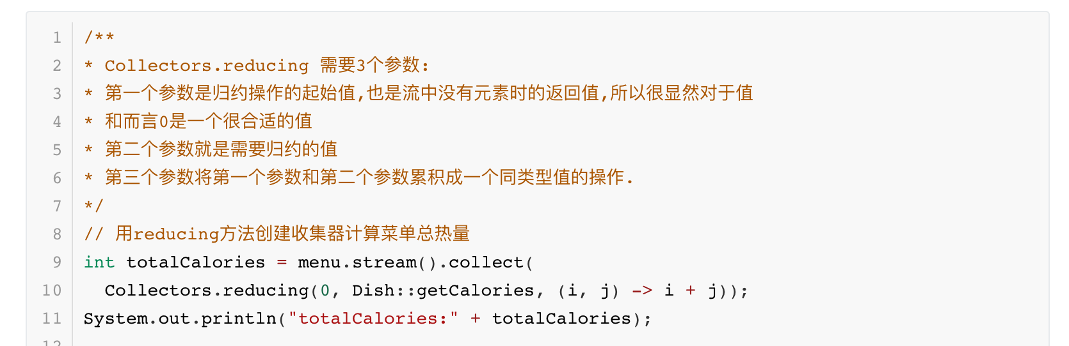
收集器-归约和汇总
广义的归约汇总,所有的收集器,都是一个可以用reducing工厂方法定义的归约过程的特殊情况.方便可读性.

Slide 40
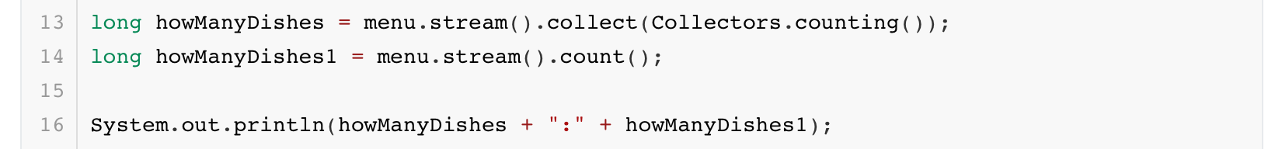
收集器-归约和汇总
函数式编程通常提供了多种方法来执行同一个操作.收集器在某种程度上比Stream接口上直接提供的方法用起来更复杂,但是好处在于它们能提供更高水平的抽象和概括,也更容易重用和自定义
尽可能的给手头的问题探索不同的解决方案,但在通用方案里面,始终选择最专门化的一个,无论从可读性还是性能上看着一般都是最好的决定.
如下面两个操作一个使用收集器,一个使用Stream接口上直接提供的方法.

Slide 41
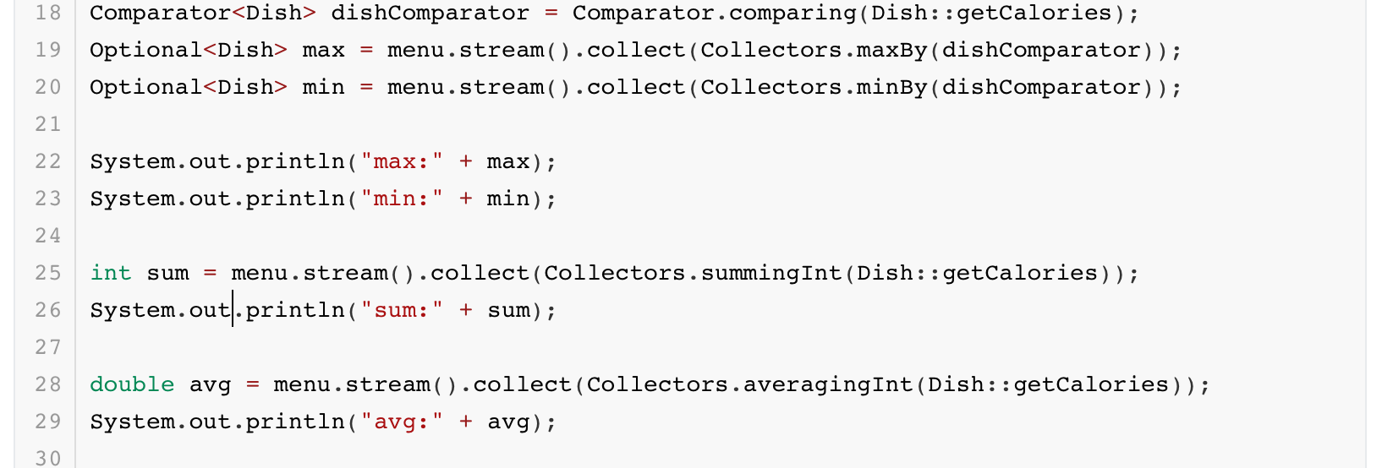
收集器-归约和汇总
使用Collectors获取最大\最小\总和\平均值:

Slide 42
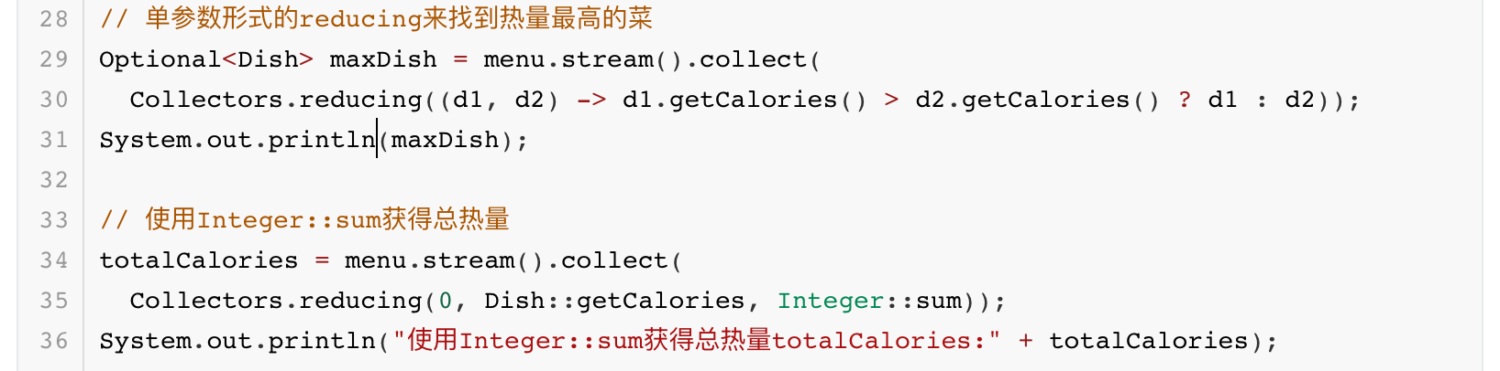
收集器-归约和汇总
使用reducing方法获取最大\总和:

Slide 43
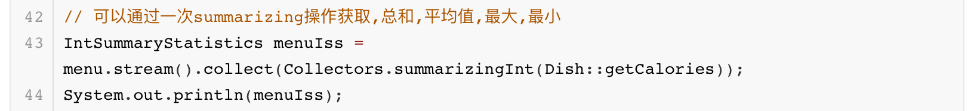
收集器-归约和汇总
输出结果:
IntSummaryStatistics{count=9, sum=4200, min=120, average=466.666667, max=800}

Slide 44
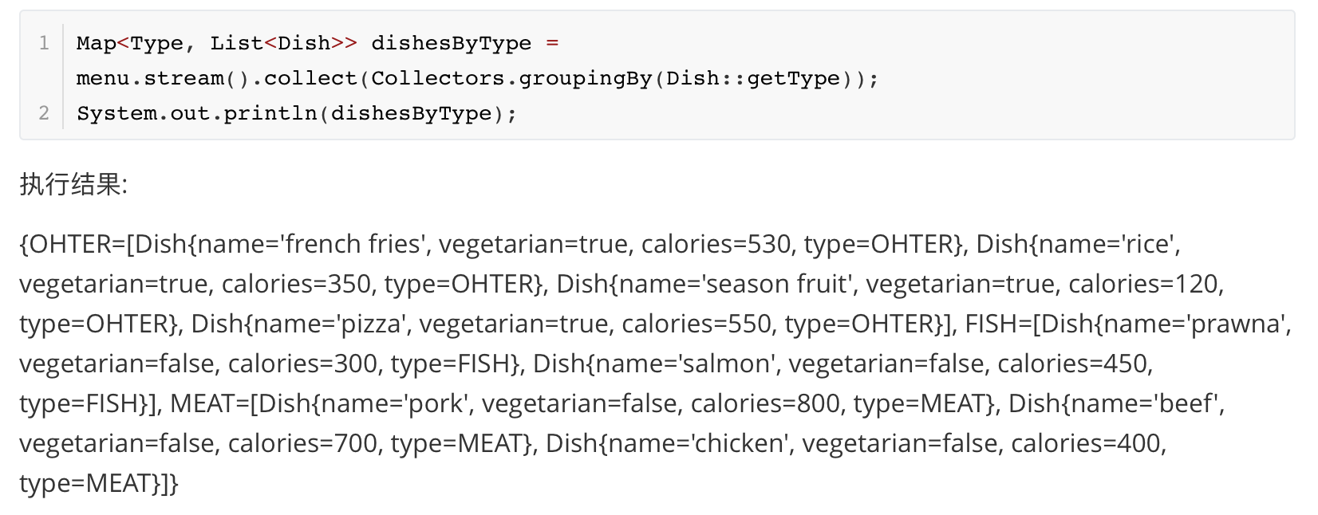
收集器-分组
Notes:
{OHTER=[Dish{name='french fries', vegetarian=true, calories=530, type=OHTER}, Dish{name='rice', vegetarian=true, calories=350, type=OHTER}, Dish{name='season fruit', vegetarian=true, calories=120, type=OHTER}, Dish{name='pizza', vegetarian=true, calories=550, type=OHTER}], FISH=[Dish{name='prawna', vegetarian=false, calories=300, type=FISH}, Dish{name='salmon', vegetarian=false, calories=450, type=FISH}], MEAT=[Dish{name='pork', vegetarian=false, calories=800, type=MEAT}, Dish{name='beef', vegetarian=false, calories=700, type=MEAT}, Dish{name='chicken', vegetarian=false, calories=400, type=MEAT}]}

Slide 45
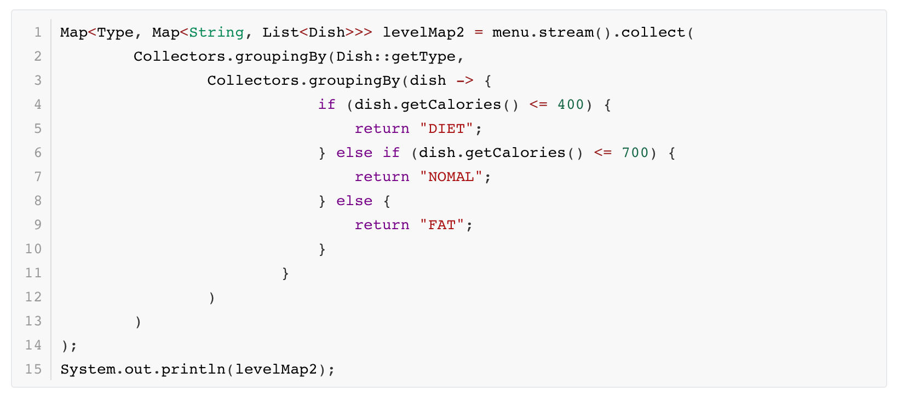
收集器-多级分组
要实现多级分组,我们可以使用一个由双参数版本的Collector.groupingBy工厂方法创建的收集器,它除了普通的分类函数外,还可以接受collector类型的第二个参数.我们可以把一个内层groupingBy传递给外层groupingBy,并定义一个为流中项目分类的二级标准.
Notes:
{OHTER={DIET=[Dish{name='rice', vegetarian=true, calories=350, type=OHTER}, Dish{name='season fruit', vegetarian=true, calories=120, type=OHTER}], NOMAL=[Dish{name='french fries', vegetarian=true, calories=530, type=OHTER}, Dish{name='pizza', vegetarian=true, calories=550, type=OHTER}]}, FISH={DIET=[Dish{name='prawna', vegetarian=false, calories=300, type=FISH}], NOMAL=[Dish{name='salmon', vegetarian=false, calories=450, type=FISH}]}, MEAT={DIET=[Dish{name='chicken', vegetarian=false, calories=400, type=MEAT}], NOMAL=[Dish{name='beef', vegetarian=false, calories=700, type=MEAT}], FAT=[Dish{name='pork', vegetarian=false, calories=800, type=MEAT}]}}

Slide 46
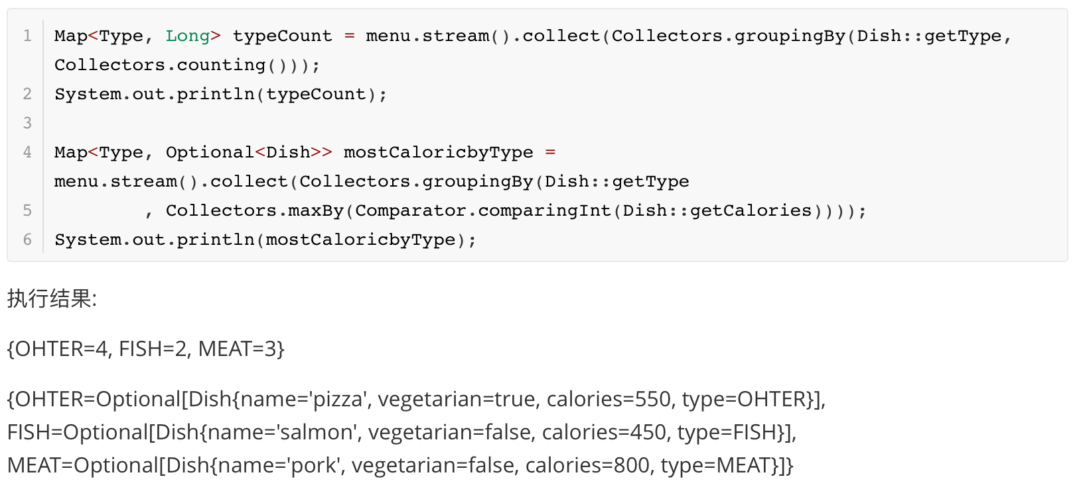
收集器-多级分组
传递给第一个groupingBy的第二个收集器可以是任何类型,而不一定是另一个groupingBy

Slide 47
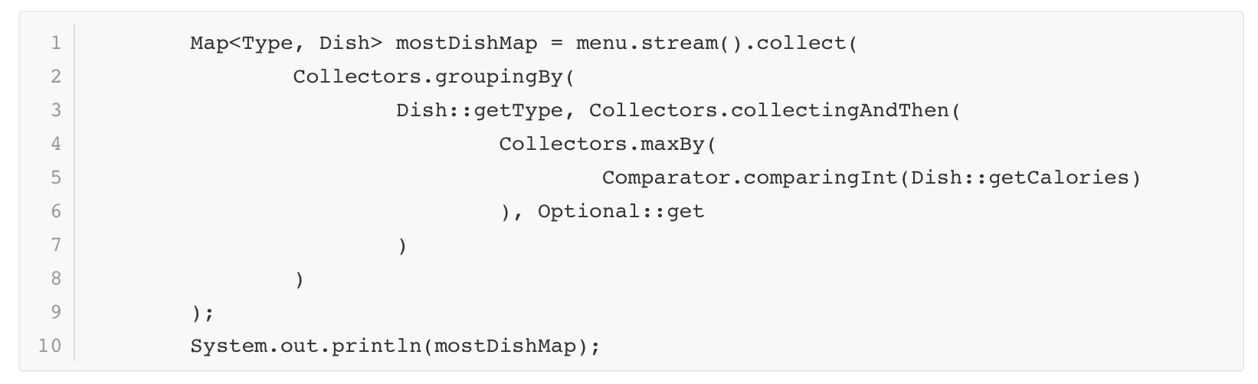
收集器- collectingAndThen
把收集结果转换成另一种类型
Notes:
{OHTER=[DIET, NOMAL], FISH=[DIET, NOMAL], MEAT=[DIET, NOMAL, FAT]}

Slide 48
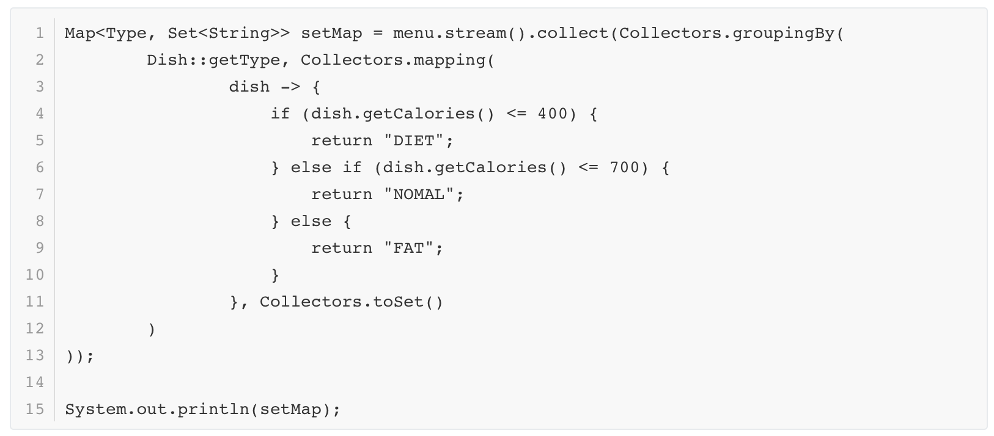
收集器-mapping
mapping方法接收2个参数:一个函数对流中的元素做变换,另一个则将变换的结果对象收集起来.目的是在累加之前对每个输入元素应用一个映射函数,这样就可以接受特定类型元素的收集器适应不同类型的对象.
Notes:
{OHTER=[DIET, NOMAL], FISH=[DIET, NOMAL], MEAT=[DIET, NOMAL, FAT]}

Slide 49
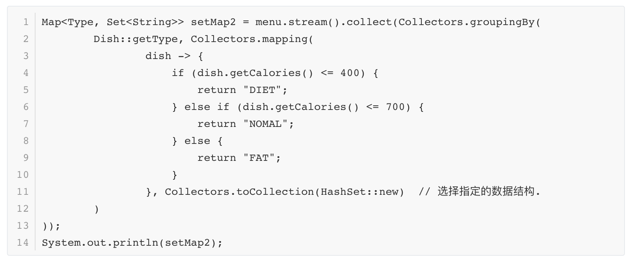
收集器-mapping
mapping方法可以选择指定的数据结构:
Notes:
{OHTER=[DIET, NOMAL], FISH=[DIET, NOMAL], MEAT=[DIET, NOMAL, FAT]}

Slide 50
小结
collect是一个终端操作,它接受的参数是将流中元素累积到汇总结果的各种方式(称为收集器).
预定义收集器包括将流元素归约和汇总到一个值,例如计算最小值\最大值或者平均数.这些可以参考Collectors类的方法.
预定义的收集器可以用groupBy对流中元素进行分组,或用partitioningBy进行分区.
收集器可以高效的复合起来,进行多级分组\分区和归约.
你可以实现Collector接口中定义的方法来开发自己的收集器.

Slide 51
并行流
并行流就是把一个内容分成多个数据块，并用不同的线程分成多个数据块，并用不同的线程分别处理每个数据块的流。
JAVA8 中将并行进行了优化，我们可以很容易的对数据进行并行操作。Stream API 可以声明性地通过parallel() 与sequential() 在并行流与顺序流之间进行切换。但最后一次的parallel()或者sequential()调用才会影响整个流水线.其内部通过一个Boolean变量控制是否并行.
Notes:
并行从写一堆拆分代码XXOOO 变成了方法调用.. 说并行就并行..
前提是符合流操作的思想.

Slide 52
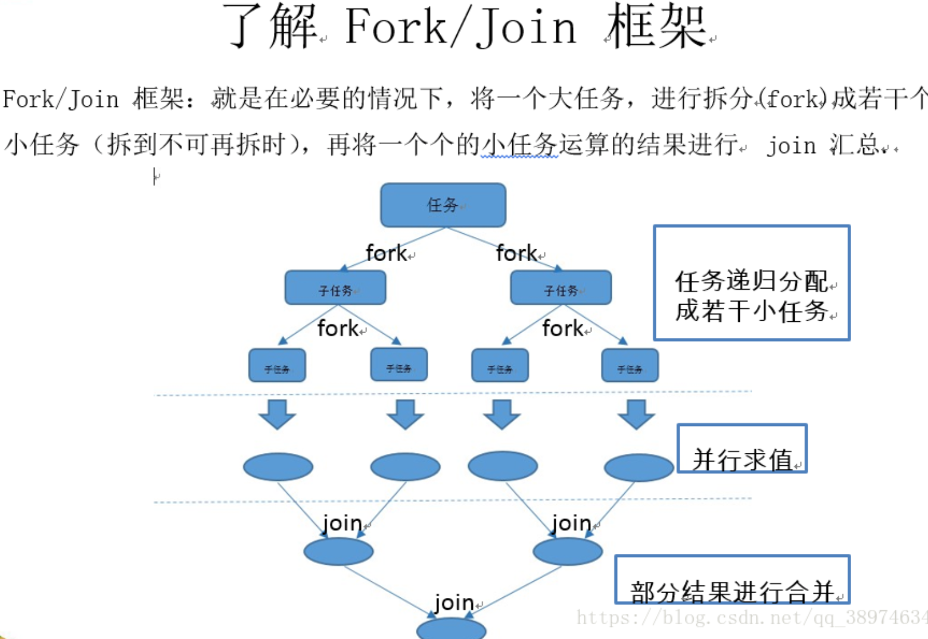
并行流-Fork/Join
其实JAVA8底层是使用JAVA7新加入的Fork/Join框架.

Slide 53
并行流-Fork/Join
源码地址:https://github.com/wenbin8/PractiseCode/blob/master/src/com/wenbin/design/mode
/ForkJoinSumCalulator.java
使用分支/合并框架应注意:
new ForkJoinPool();无参数构造方法将使用Runtime.availableProcessors的返回值来决定线程池使用的线程数.它实际返回的是可用内核的数量,包括超线程生成的虚拟内核.
对一个任务调用join方法会阻塞调用方,知道该任务做出结果.因此,需要注意在两个任务都开始后在调用该方法.否则每个子任务必须等待另一个完成才能开始.可能会比顺序执行更慢.
对子任务调用fork方法可以把它排入ForkJoinPool.同时对左边和右边调用fork方法,没有一边调用compute,一边调用fork效率高.因为compute方法重用了当前线程.
注意并行并不一定比顺序执行快.使用前最好的方式是测量.使用分支/合并框架应注意

Slide 54
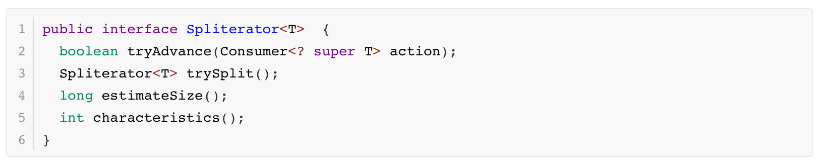
并行流-Spliterator
Spliterator是java8中加入的另一个新接;这个名字代表"可分迭代器".和Iterator一样,Spliterator也用于遍历数据源中的元素,但是它是为了并行执行而设计的.java8已经为集合框架中包含的所有数据结构提供了一个默认的Spliterator实现.
T是Spliterator遍历的元素类型.
tryAdvance方法的行为类似于普通的Iterator,因为它会按顺序一个一个使用Spliterator中的元素,并且如果还有元素需要遍历它会返回true.
trySplit方法是专为Spliterator接口设计的,因为它可以把一些元素划出去分给第二个Spliterator(由该方法返回),让他们两个并行处理
estimateSize方法可以估计还剩下多少元素要遍历,即使不那么准确,能快速算出这个值可以使拆分的更均匀.

Slide 55
并行流-Spliterator
characteristics方法返回一个int,代表 Spliterator本身特性集的编码.可以用这些特性来更好 的控制和优化Spliterator的使用 .
ORDERED int 型 值为16 既定的顺序，Spliterator保证拆分和遍历时是按照这一顺序。
DISTINCT int型 值为1 表示元素都不是重复的，对于每一对元素{ x, y}，{ !x.equals(y)}。例如，这适用于基于{@link Set}的Spliterator。
SORTED int型 值为4 表示元素顺序按照预定义的顺序，可以通过getComparator 获取排序器，若返回null ,则是按自然排序。
SIZED int型 值为64 表示在遍历分隔之前 estimateSize() 返回的值代表一个有限的大小，在没有修改结构源的情况下，代表了一个完整遍历时所遇到的元素数量的精确计数。
NONNULL init型 值为256 表示数据源保证元素不会为空
IMMUTABLE int 型 值为1024 表示在遍历的过程中不能添加、替换、删除元素
CONCURRENT int型 值为4096 表示元素可以被多个线程安全并发得修改而不需要外部的同步。
SUBSIZED int型 值为16384 表示trySplit()返回的结果都是SIZED和SUBSIZED

Slide 56
总结
03
集合操作的痛点

Slide 57
总结
内部迭代的代码变的更加容易读
动不动就要遍历数据，代码繁琐、可读性差、维护困难
内存占用大，集合是装载全部数据到内存,流操作可以筛选出需要数据在做处理.
需要程序员自己实现并行处理，难度大、易出错
使用集合时性能优化对程序员来说也是一个难点
上述痛点Stream Api能够轻易帮我们解决。

Slide 58
THANKS~

